Slide 1
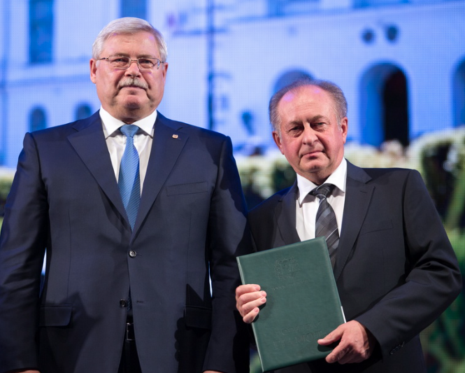
Заслуженный декан Томского государственного университета Слижов Юрий Геннадьевич
Служил деканом ХФ ТГУ.
Коллектив факультета сохранил высокий уровень качества подготовки специалистов и научных исследований, развил новые подходы в образовательном процессе; проводил крупные научные конференции.
Юрий Геннадьевич награжден почетным званием «Заслуженный химик Российской Федерации», нагрудным знаком "Почетный работник высшего профессионального образования РФ", отмечен наградами Томской области и Томского государственного университета.

Slide 2
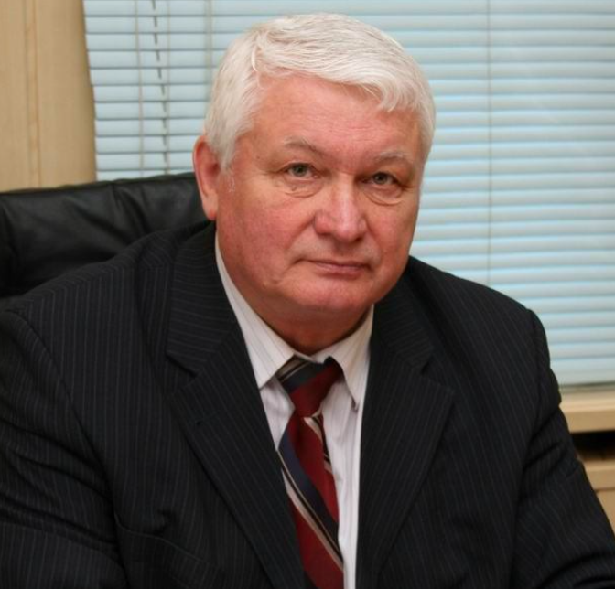
Заслуженный декан Томского государственного университета Солдатов Анатолий Николаевич
Ведущий ученый в области лазерной физики и техники лазеров в парах металлов.
Создатель обособленного структурного подразделения «Томский инновационный центр» ТГУ, Западно-Сибирского филиала РГУИТП, факультета инновационных технологий.
Награжден почетным званием «Заслуженный изобретатель Российской Федерации»; нагрудным знаком «Почетный работник
профессионального образования Российской Федерации», нагрудным знаком «Почетный работник науки и техники Российской Федерации, наградами Томской области и Томского государственного университета.

